Slide 1
PHÒNG GIÁO DỤC VÀ ĐÀO TẠO QUẬN LONG BIÊN
TRƯỜNG MẦM NON NẮNG MAI
KHÁM PHÁ XÃ HỘI
Đề tài : Khám phá các giác quan của bé
Lứa tuổi : ( 4 - 5 tuổi)

Slide 2
Khám tay

Slide 3
Ô cửa bí mật

Slide 5
1
2
3
4
5

Slide 6
Muốn nghe được
các âm thanh sau đây
là nhờ vào bộ phận nào?

Slide 7
*

Slide 8
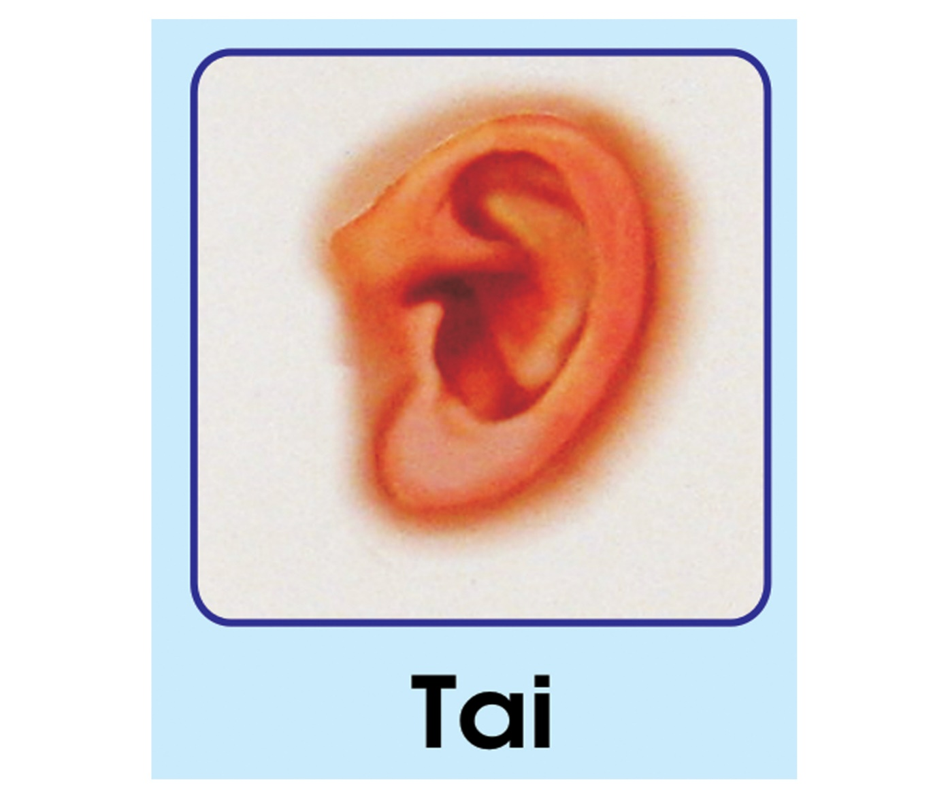
Thính giác

Slide 9
*
*
Bộ phận nào
giúp ta nhìn thấy được
mọi vật xung quanh

Slide 10
Thị giác

Slide 11
Đây là bộ phận gì?
Nó có chức năng
như thế nào?

Slide 12
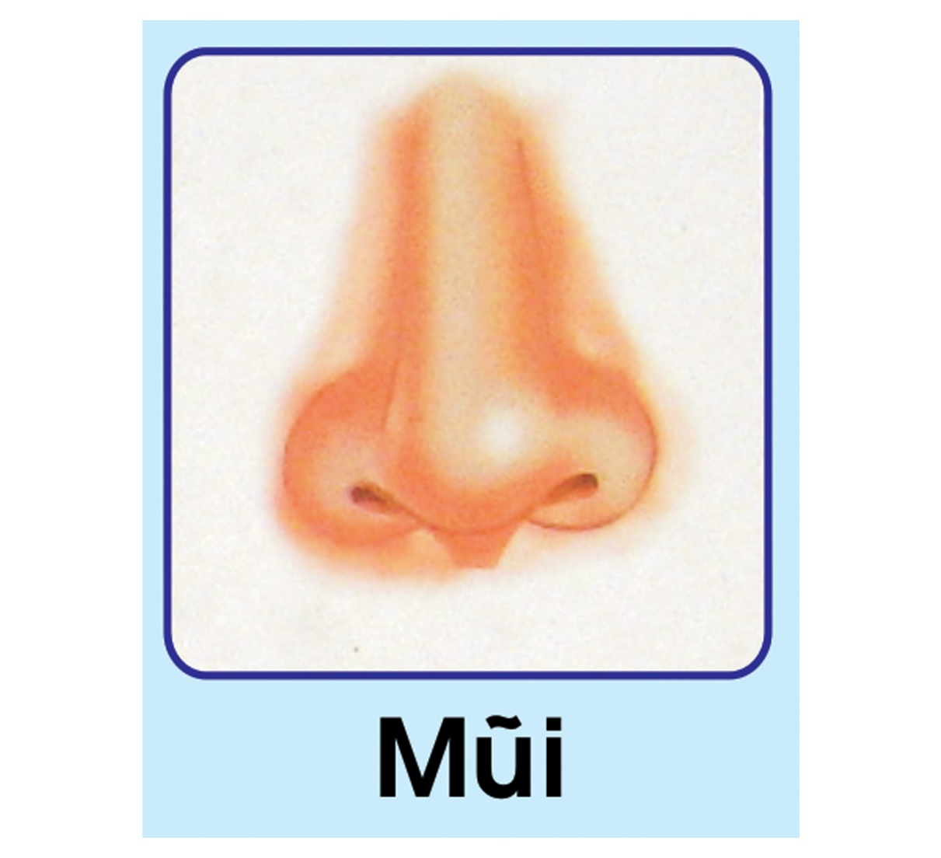
*
*
Khứu giác

Slide 13
*
*
Bộ phận nào
cho chúng ta biết được vị?

Slide 14
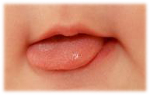
Lưỡi
Vị giác

Slide 15
Để thực hiện được
các công việc này,
chúng ta nhờ vào
cơ quan nào?

Slide 16
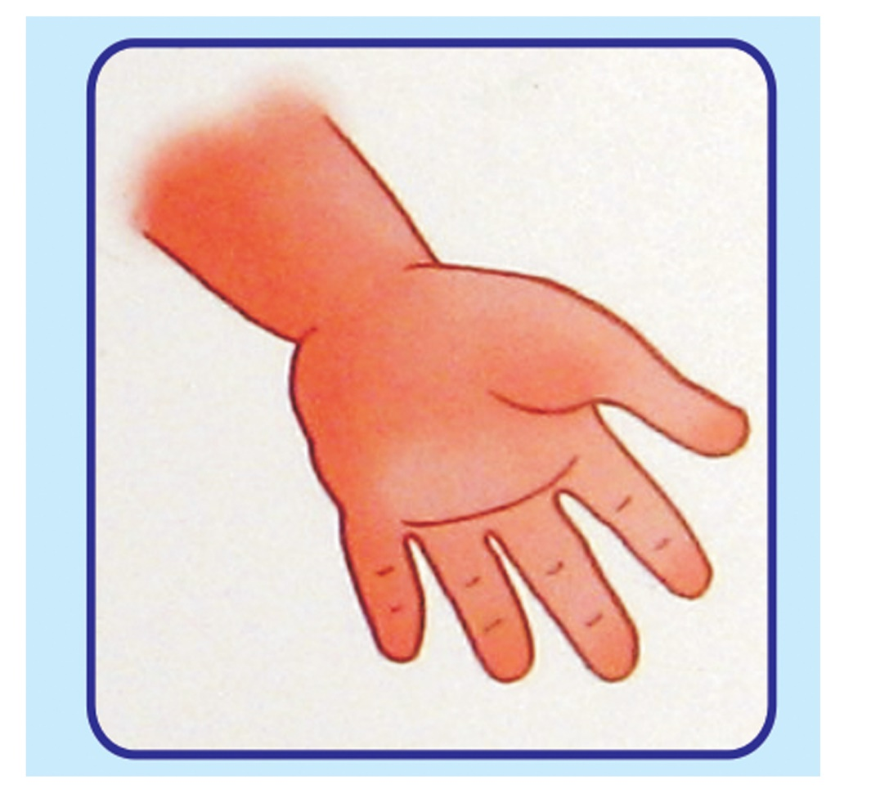
*
*
Tay
Xúc giác

Slide 17
Giáo dục

Slide 18
Trò chơi 1:
NHANH TAY NHANH MẮT

Slide 19
Trò chơi 2:
Vẽ chân dung bản thân

Slide 20
Tạm biệt các bé

